Slide 1
İL K O K U L Ö Ğ R E T M E N S U N U M U
SINIR KOYMA

Slide 2
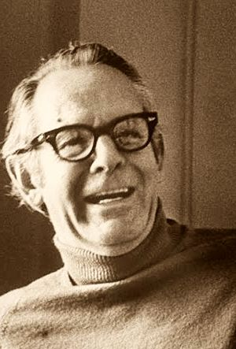
‘’Bir nehrin oluşabilmesi için su kadar sınırlara da ihtiyaç vardır.’’
Rollo May

Slide 3
Sınır Koyma Nedir?
Çocuklara bir kural ve beklentiyi öğretebilmek için kullandıkları sürece sınır koyma denir.
Etkin sınır koyma, çocukların kabul edilebilir davranışların neler olduğunu anlamaları ve bu davranış repertuarlarını geliştirilmeleri ve uygulayabilmeleri için fırsatlar oluşturmaktadır (Johnston, 1987).

Slide 4
Sınır Koymak Ne Demek Değildir?
Çocuğun;
-Özgürlüğünü kısıtlamak
-Yasaklar getirmek
-Cezalar vermek
değildir.

Slide 5
Sınırlar Neden Önemlidir?
Çocukların çevresindekileri öğrenmelerine yardımcı olur.
Sınırlar çocuğun fiziksel, duygusal ve sosyal gelişimini destekler.
Sınırlar çocuğun fiziksel güvenliğini sağlar, hareket alanını somutlaştırır.

Slide 6
Çocuklar neden sınırlara ihtiyaç duyarlar?
Sınırlar öğrenme ve keşfetme sürecinde çok önemli rol oynar.
Çocuklar belirgin sınırlar içerisinde dünyalarını sınama ve keşfetme ihtiyacı duyarlar.
Yaşadıkları ortamın kurallarını anlamak isterler.

Slide 7
Çocuklar neden sınırlara ihtiyaç duyarlar?
Kontrolün kimde olduğunu, kuralları ne kadar esnetebileceğini, kuralları esnettiğinde sonuçlarının neler olacağını öğrenmek ister.
Sınırlar büyümenin ölçütüdür. Gelişim dönemlerine göre farklılık gösterir.

Slide 8
Sınırlar nasıl olmalıdır?
Belirli olmalı,
Tutarlı olmalı,
Katı, değişmez, zorlayıcı olmamalı.
Etkin sınırlar, sağlıklı gelişimi ve keşfi destekler.

Slide 9
Sınır Koyma Türleri
Fiziksel Sınırlar:
Sınıf içinde ise mekan düzenlemesi ve sınıf kurallarını kapsamaktadır.
Bu süreçte sırayla konuşma, başkalarının eşyalarına saygı gösterme gibi sınıf kurallarının net, açık ve anlaşılır şekilde çocuklarla belirlenmesi onların kabul edilebilir davranışlarla ilgili farkındalık kazanmalarını kolaylaştırır.

Slide 10
Sınır Koyma Türleri
2. Duygusal Sınırlar:
Deneyimlenen duyguların kişiye ve başkalarına zarar vermemesi gerektiği konusunda hatırlatmalar ve öğretici konuşmalar da duygusal sınırların bir parçasını oluşturur. Bu şekilde, kişisel ve duygusal sınırların farkına varmak, sağlıklı iletişim ve ilişkilerin temelini oluşturur (Carlson, R.).
Öğrenci-öğretmen ve öğrenci-öğrenci arasında duygusal bağ kurarken nelere dikkat edilmesi gerektiğini kapsamaktadır.
Empati ve anlayış temel alınarak çocukların duygusal ihtiyaçlarının belirlenmesi ve onlara destek verilmesi duygusal sınırların netleşmesini sağlayarak çocukların kendilerini güvende hissetmelerini destekler.
Aynı zamanda duygusal bağın güçlenmesi için duygu ve düşüncelerin ifade edilmesine fırsat verilmesi sınıf içi duygusal sınırların sağlamlaştırılmasında etkili bir nokta olarak ifade edilebilir.

Slide 11
Sınır Koyma Türleri
3. Kişisel Sınırlar:
Kişisel sınırlar, diğer insanlarla etkileşimde ifade edilen tercihler, kararlar, değerler ve sorumlulukların yanı sıra, kişinin kendine ve başkalarına olan saygısını yansıtan ve tepkilerini içeren bir kavramdır.
Örnek:
Öğrencilerin bireysel farklılıklarına saygı göstermesi
Öğrencilerin birbirlerine ile alay etmemesi vb.
Yaşa uygun ve güvenli olan seçeneklere saygı duyarak onun tercih yapmasına fırsat vermek.

Slide 12
Sınır Koyma Türleri
4. Zaman Sınırları:
Aktivite ve etkinliklerin zaman yönetimi anlamına gelmektedir.
Çocukların zaman yönetimi becerileri kazanmasını ve görev veya etkinliklerde zaman sınırlarına uyabilmesi için süre hakkında bilgi verilmesi ve bunu etkin kullanmaları için desteklenmesi önemlidir.
Ayrıca etkinlikler arası geçiş süreleri hakkında bilgi verilmesi ise sınıf içi sınırların ve düzenin oluşmasını kolaylaştıran bir faktördür.
Örneğin, oyun süresinin sona erdiğini anlatmak ve bir sonraki etkinliğe geçiş için ne kadar zamanları olduğunu açıklamak öğrencilerin hazırlıklı olmalarını sağlar.

Slide 13
Sınırlar Nasıl Uygulanır?
Sınır Belirlemenin Dört Basamaklı “Harekete Geçme Metodu”
Duyguyu Kabul Edin
Sınırı İfade Edin
Alternatif Seçenekler Hedefleyin
Sınıra Yönelik son seçimleri ifade edin

Slide 14
Sınırlar Nasıl Uygulanır?
1.Duyguyu Kabul Edin
Öğrencinizin duygusunu ve ne istediğini empati kurarak öğrenin.
Örnek Ayşe: ‘’Metin, konuşmayı sevdiğini biliyorum.’’

Slide 15
Sınırlar Nasıl Uygulanır?
2.Sınırı İfade Edin
Kısa, açık ve net bir şekilde sınırları çizin.
Örnek: «Metin, biz sınıfımızda söz hakkı alarak konuşuyoruz.»

Slide 16
Sınırlar Nasıl Uygulanır?
3.Alternatif Seçenekler Hedefleyin
Çocuğunuza seçenekler sunarak sınır çizmesini kolaylaştırın.
Örnek: «Söz almadan konuşmak yerine parmak kaldırmayı seçebilirsin.»

Slide 17
Sınırlar Nasıl Uygulanır?
4.Son seçimleri ifade edin
Bir sınır belirlediğimizde çocuk bu sınıra uyum sağlayamıyor ise çocuğa seçenek sunun.
Örnek: « Parmak kaldırıp söz hakkı almadan konuşursan seni dinlememizi seçmiş olursun.»

Slide 18
Sınırlar nasıl uygulanır?
ÖRNEK; derse geç gelmek
• Duyguyu kabul edin:
Metin, ders zili çaldığında bahçede oynamaktan keyif alıyorsun.
• Sınır:
• “Ama biz ders zili çaldığında sınıfa geliyoruz.”
• Alternatif Seçenek:
• “Eğer oynamak istiyorsan teneffüs zamanını kullanmalısın. Derse girmeyi hatırlaman için bir arkadaşının sana hatırlatmasını seçebilirsin.”
• Son Seçimleri İfade Edin
• Eğer derse geç gelmeye devam edersen teneffüs zili çaldığında çalışmanı tamamlamak için teneffüse geç çıkmayı seçmiş olursun.
• Kararı uygulama: Çocuk verilen seçeneklerden sonra
sınıra uymamaya devam ediyorsa hemen sonuçlarına katlanması sağlanmalıdır,

Slide 19
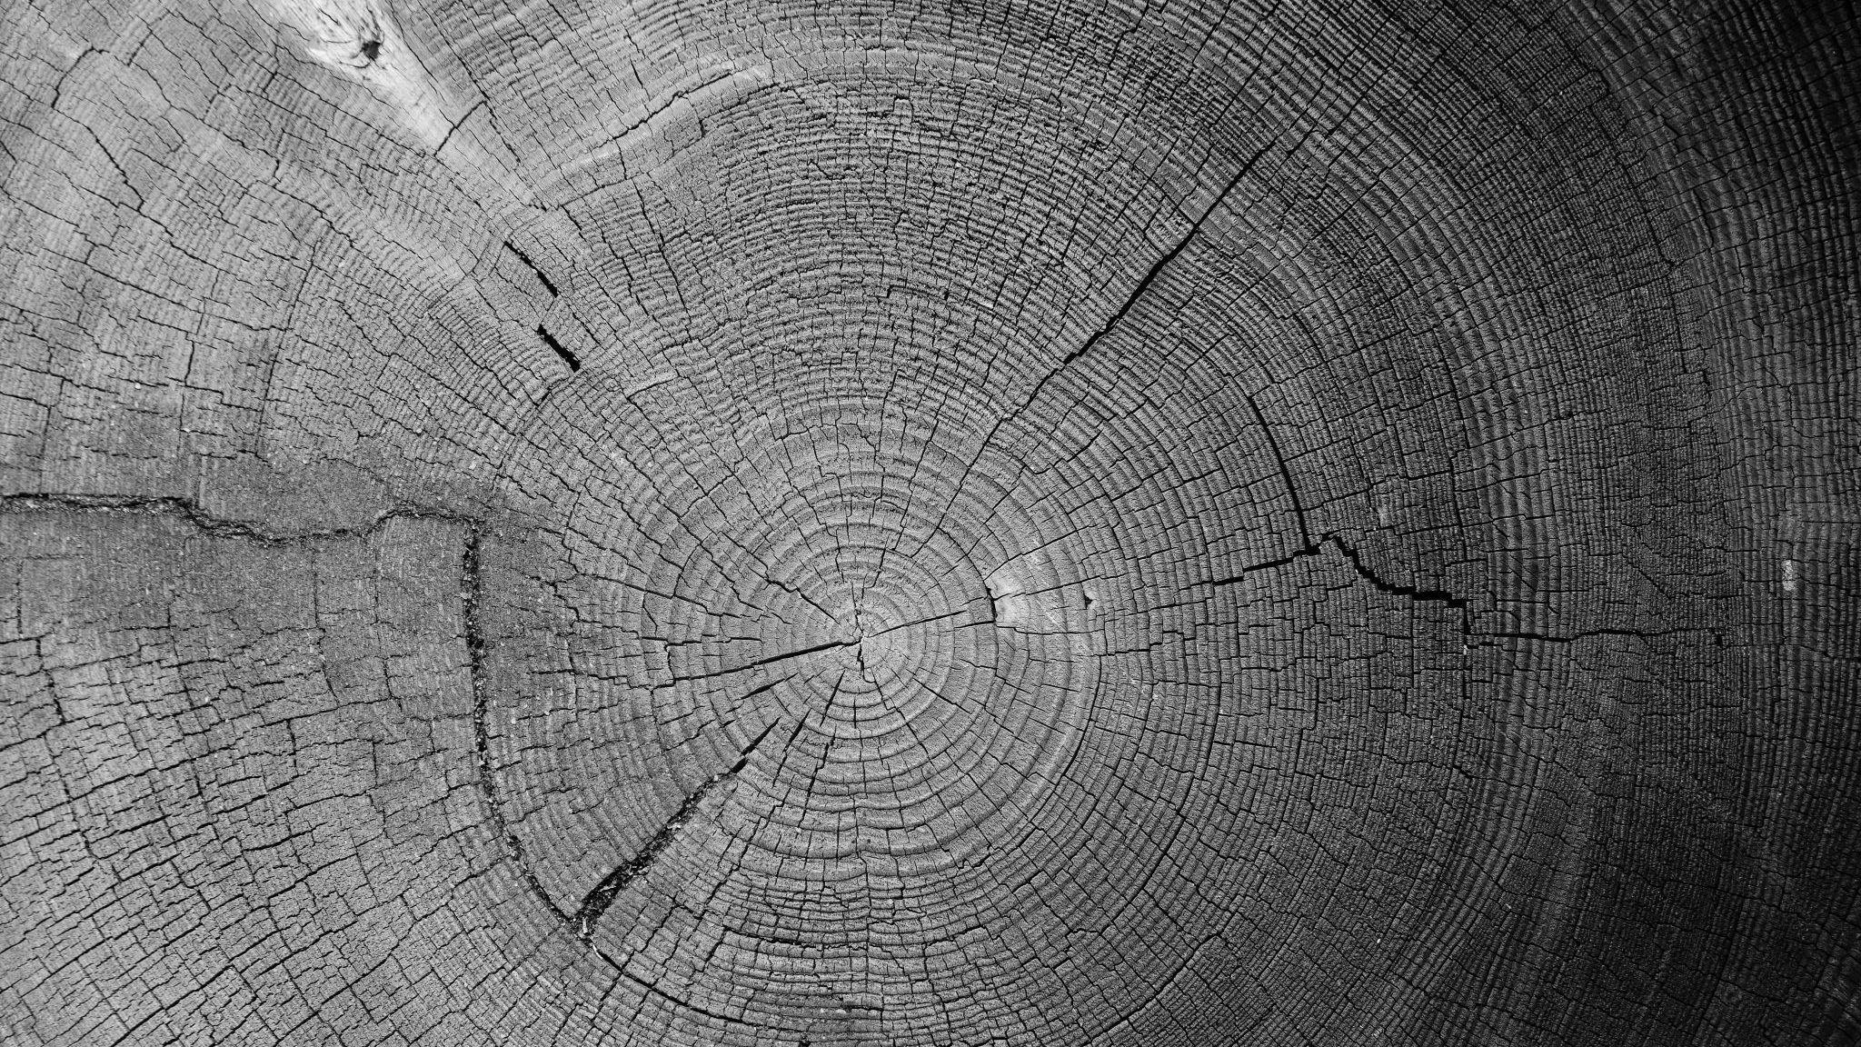
SINIR KOYMANIN İŞE YARAMADIĞI DURUMLARDA YAPILMASI GEREKENLER:
Fiziksel nedenlere bakma: Yorgunluk, açlık, hastalık vb. Çocuğun fiziksel ihtiyacı giderilmelidir.
Kontrolü sürdürmek: Tüm çocuklar sınırları zorlamayı denerler, bu durumda başarısız hissedilmemeli ve öğrenci negatif özellikte algılamamalıdır.
Çocuğun öfke ve yalnızlık isteğine her zaman saygı gösterilir. Ancak şiddet uygulamasına izin verilmez.

Slide 20
KAYNAKÇA
R.J. MACKENZIE, “Çocuğunuza Sınır Koyma” Ankara
2010, HYB Yayıncılık
Pozitif Disiplin Tekniği, Prof. Dr. Çağlayan Dinçer ders notları
Johnston, L. (1987). Setting Limits: Tips for Parents of Young Children. Project Enlightenment.
Sınır Koyma Psikoeğitim Kitapçığı, Teklirdağ Çorlu Rehberlik Araştırma Merkezi
İstanbul İl Milli Eğitim Müdürlüğü web sitesi
Manisa İl Milli Eğitim Müdürlüğü web sitesi
https://docplayer.biz.tr/9350158-Cocuklara-sinir-koymak.html

